Slide 1
Presupuesto familiar
Socio: Universidad de Málaga

Slide 2
Objetivos y metas
Al finalizar este módulo serás capaz de:
Identificar y diferenciar entre gastos y pagos.
Identificar y diferenciar entre cobros e ingresos.
Gestionar nuestro dinero del mejor modo posible.

Slide 3
Índice
1.- ¿Qué es un presupuesto familiar?
2.- ¿Cuáles son los movimientos económicos principales de una economía familiar?
3.- ¿Cómo elaborar un presupuesto?
4.- ¿Qué distintas situaciones pueden darse ante un presupuesto familiar?
5.- Pautas básicas que han de seguirse para disponer de un buen presupuesto personal.

Slide 4
1. ¿Qué es un presupuesto familiar?
Un presupuesto familiar es un documento que recoge en cifras, de forma ordenada, los ingresos y los gastos de una familia a lo largo de un determinado período.
Con un presupuesto bien hecho, la familia dispone de una visión global, con información valiosa acerca de sus hábitos reales de consumo, y puede analizarlos y tomar decisiones respecto al destino de cada uno de los ingresos de los que dispone y así planificar mejor su futuro financiero.

Slide 5
2. ¿Cuáles son los movimientos económicos principales de una economía familiar?
Algunos de los posibles ingresos de las familias son: sueldos, ingresos por alquileres, intereses de depósitos bancarios, dividendos de acciones, prestaciones sociales, pensiones, ayudas... En definitiva, el ingreso familiar representa el dinero del que dispone una familia para gastar en bienes y servicios o destinar al ahorro o la inversión.
Respecto a los gastos podemos diferenciarlos según su naturaleza:
Gastos fijos obligatorios: Son los que no podemos dejar de pagar ni variar su importe. Además los conocemos de antemano. Siempre van a estar ahí mes a mes, por ejemplo la hipoteca, el alquiler de la vivienda, los gastos de la comunidad o los préstamos bancarios.

Slide 6
2. ¿Cuáles son los movimientos económicos principales de una economía familiar?
Gastos variables necesarios: No son obligatorios, pero son necesarios para nuestra vida diaria. Podemos reducirlos, pero no eliminarlos. Como los gastos de alimentación, transporte, ropa, recibos de electricidad, etc. Se pueden reducir si hacemos un consumo más moderado además de utilizar algunos trucos: usar bombillas de bajo consumo, bajar algunos grados la temperatura de la calefacción, comparar precios en las tiendas...
Gastos ocasionales o discrecionales: Son gastos irregulares, de carácter extraordinario o esporádico. Por ejemplo, una multa de tráfico. Algunos son ineludibles, como los gastos médicos, pero otros se pueden reducir o incluso suprimir en caso de necesidad. Tal es el caso de los gastos en ocio, viajes, etc.

Slide 7
2. ¿Cuáles son los movimientos económicos principales de una economía familiar?
¿Es lo mismo un ingreso que un cobro? No exactamente:
Un ingreso se produce cuando hemos generado el derecho para la percepción de una suma de dinero. Por ejemplo, nuestro trabajo genera un ingreso que percibiremos a final de mes. O cuando un comercio vende a crédito y emite una factura a su cliente. En ambos casos se genera un derecho de cobro.
El cobro es cuando percibimos efectivamente dicha suma. En nuestro ejemplo cobramos cuando nuestra empresa realiza el pago de nuestro sueldo a través de una cuenta bancaria o en efectivo. O cuando el cliente hace el pago de la factura que le emitió el comercio.
Cuando los ingresos y los cobros coinciden en la misma fecha estaríamos ante ingresos al contado.

Slide 8
2. ¿Cuáles son los movimientos económicos principales de una economía familiar?
¿Es lo mismo un gasto que un pago? No:
Un gasto se produce cuando se ha contraído la obligación de entregar una suma de dinero.
El pago, es cuando el dinero se entrega físicamente o a través de un cargo en una cuenta bancaria.
Por ejemplo, en el caso de que una persona decida comprar un electrodoméstico, esa persona debería anotar el gasto en su presupuesto el mismo día que realiza la compra. No obstante, puede ocurrir que el pago de dicho electrodoméstico se realice a plazos, por lo que gasto y los pagos no coincidirían en el mismo momento.

Slide 9
3. ¿Cómo elaborar un presupuesto?
Hay algunos pasos básicos para elaborar cualquier presupuesto:
Identificar las partidas de ingresos y de gastos. Es fundamental saber con qué ingresos contamos para el año y qué gastos tenemos que atender.
Ingresos: Empezamos por poner en una lista todas las entradas de dinero. Las más importantes suelen ser la nómina o la pensión en caso de jubilados, pero no hay que olvidar otros posibles ingresos como pensiones alimenticias, intereses de cuentas bancarias, subvenciones, trabajos extras y percepciones de sistemas de previsión social.

Slide 10
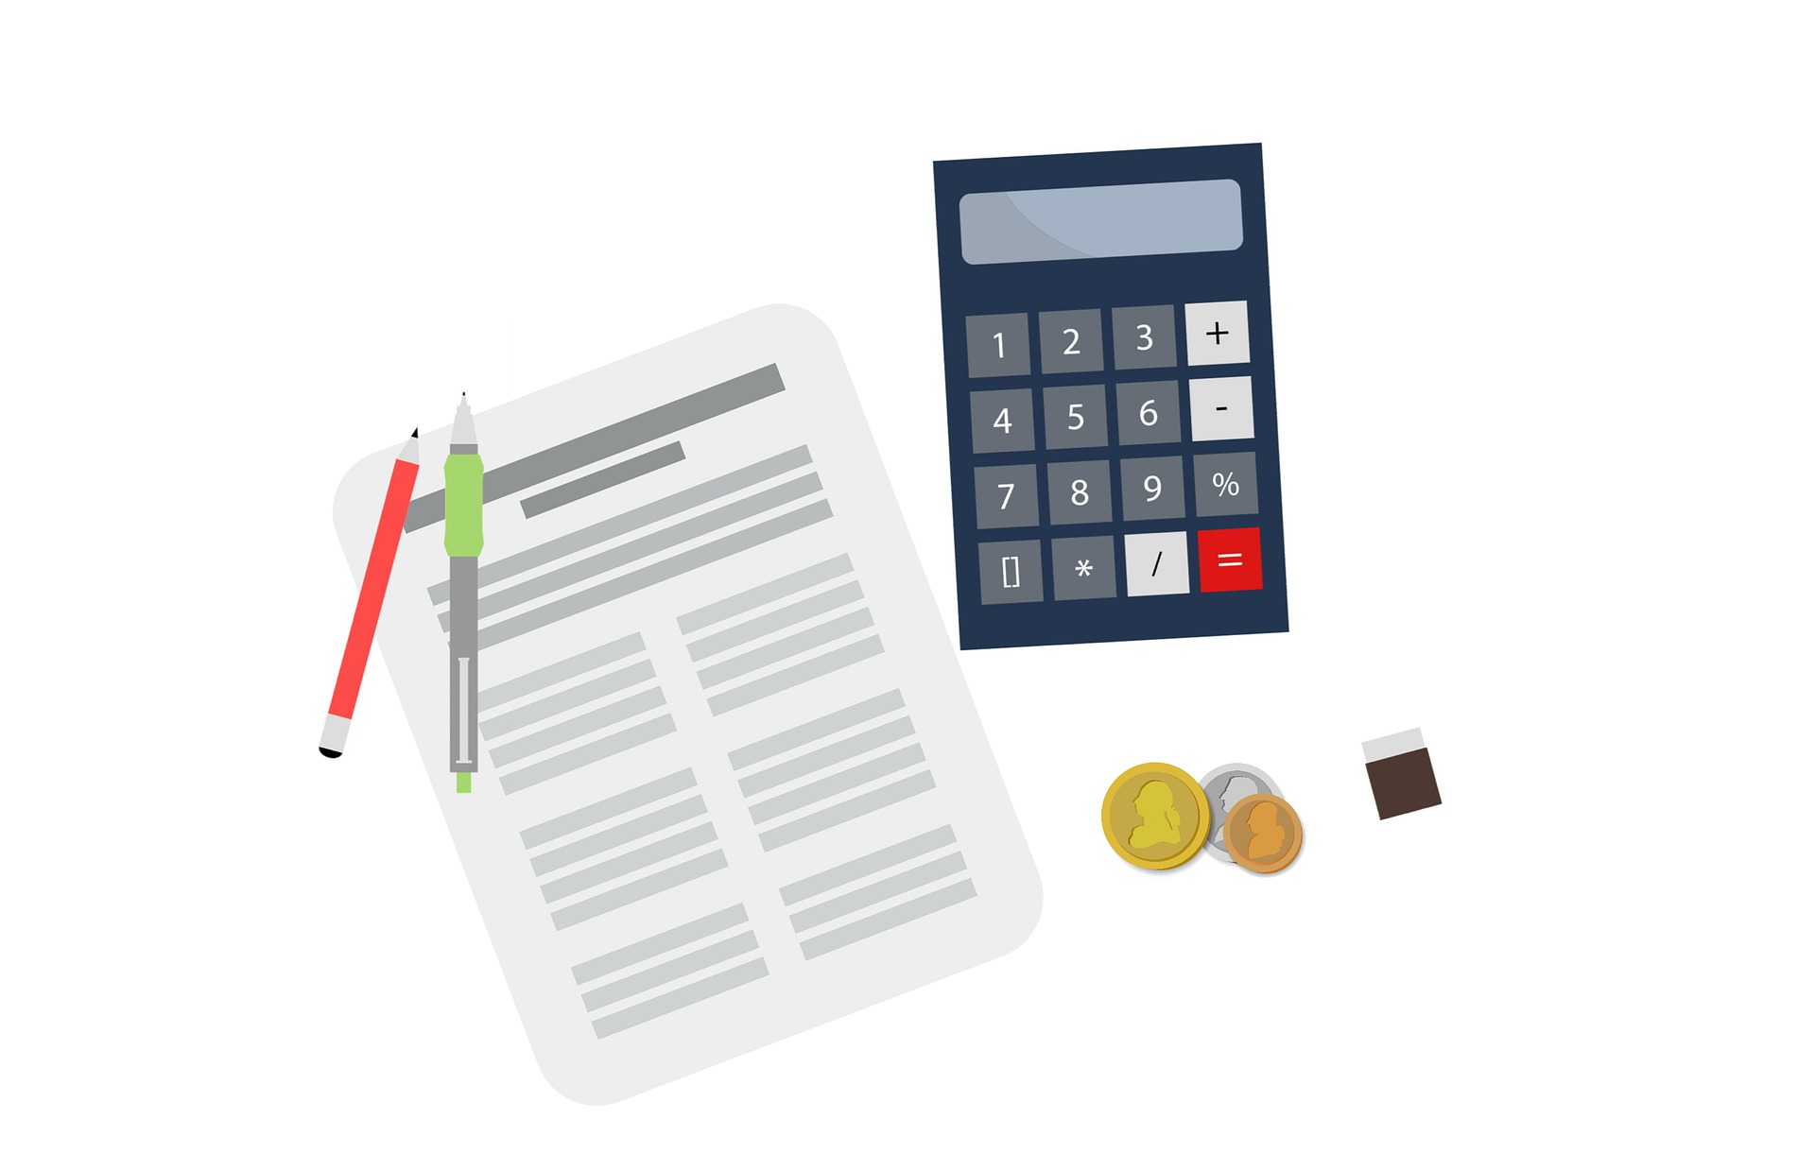
3. ¿Cómo elaborar un presupuesto?
Gastos: Los gastos son todas las salidas de dinero. Para saber realmente en qué situación estamos, hay que incluir todos los gastos actuales, desde la vivienda hasta los pequeños desembolsos diarios, o bien aproximaciones de los mismos. Y no debe olvidar otros gastos ocasionales como vacaciones, regalos de cumpleaños y compras de Navidad, o gastos imprevistos que puedan surgir.
Hay que identificar y apuntar todos los gastos, por pequeños que sean, y si es posible, diferenciarlos según su naturaleza, de esta manera será más fácil controlarlos y, si es necesario, estudiar cuál de ellos debemos eliminar.

Slide 11
3. ¿Cómo elaborar un presupuesto?
Cuantificar estas partidas con exactitud, teniendo en cuenta si están sujetas a revisión, a tributación o a algún gasto extra. Es posible que tengas que hacer ajustes ya que las cantidades presupuestadas para ciertos gastos posiblemente no resulten realistas.
Determinar las fechas de los cobros y de los pagos. De esta manera se evitan las sorpresas por desfases no previstos.
Esta información conviene trasladarla a una plantilla o una hoja de cálculo con divisiones mensuales para poder controlar los cobros y los pagos.

Slide 12
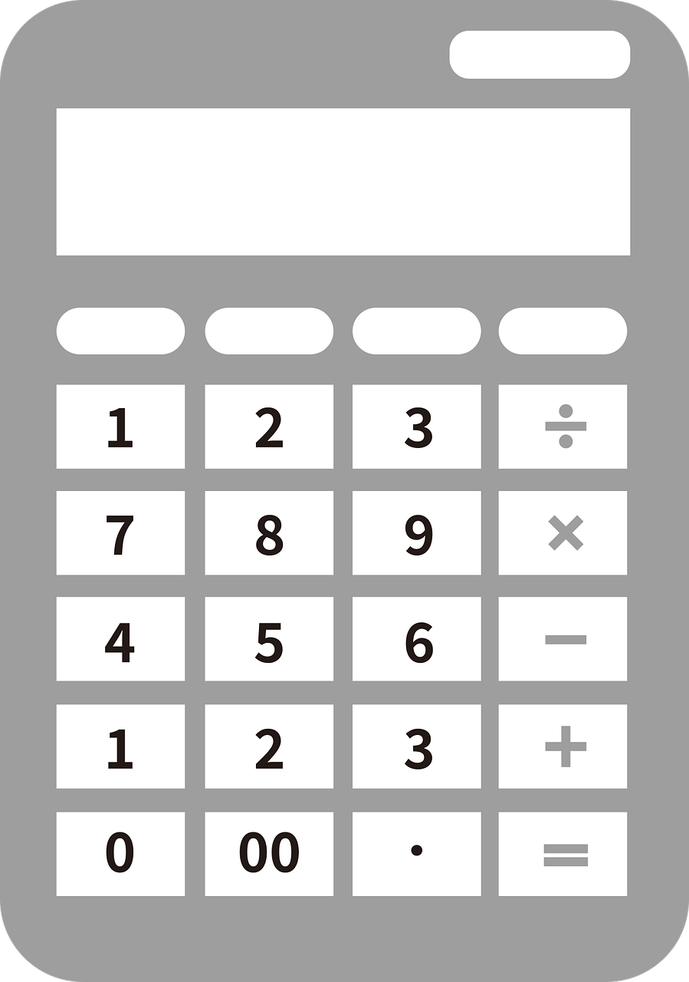
3. ¿Cómo elaborar un presupuesto?
Es normal revisar varias veces el presupuesto para que se ajuste a la realidad con objetivos alcanzables. Para ello existen dos enfoques para gestionarlo:
Sabiendo los recursos disponibles a lo largo del año, se puede ajustar los gastos a esos ingresos (restricción presupuestaria).
Otro enfoque consiste en definir los gastos que sean inexcusables, para lo que no queda más remedio que ajustar los ingresos; bien buscando nuevas fuentes de ingreso en el mercado, o recurriendo al endeudamiento.

Slide 13
4. ¿Qué distintas situaciones pueden darse ante un presupuesto familiar?
El saldo que arroje el presupuesto de un año depende del balance entre las entradas y las salidas de dinero que se produzca en la economía familiar:
Si las entradas coinciden con las salidas, tendremos un equilibrio total.
Si las entradas son superiores a las salidas, quedará un saldo disponible con el que poder adquirir activos nuevos o aumentar el saldo de los ya existentes, o bien disminuir obligaciones pendientes de pago.

Slide 14
4. ¿Qué distintas situaciones pueden darse ante un presupuesto familiar?
Si las entradas son inferiores a las salidas, se genera un desequilibrio que hay que cubrir de alguna manera:
Haciendo uso de fondos del patrimonio, lo que se traduce en una disminución de la riqueza.
Mediante alguna operación de crédito, lo que implica un aumento del endeudamiento familiar. Dentro del plazo fijado habrá que devolver el capital obtenido y, asimismo, hacer frente a los intereses. Un aumento del endeudamiento significa que se asume el compromiso de hacer frente a una carga financiera, que incidirá en el presupuesto del año o los años siguientes.
Podemos eliminar los gastos que sean innecesarios.

Slide 15
4. ¿Qué distintas situaciones pueden darse ante un presupuesto familiar?
Un presupuesto debe ser sostenible, eso significa que los ingresos ordinarios del ejercicio sean suficientes para cubrir los gastos ordinarios y el pago de las cuotas de préstamos concertados anteriormente.
Además, puede ser oportuno ir acumulando algunas reservas para afrontar situaciones excepcionales o de necesidad.

Slide 16
5. Pautas básicas que han de seguirse para disponer de un buen presupuesto.
Se pueden tener en cuenta algunas pautas para gestionar mejor el presupuesto familiar:
El presupuesto debe ser lo más realista posible y contemplar todos los gastos e ingresos.
El control diario de los gastos nos va a mostrar la manera en que gastamos nuestro dinero.

Slide 17
5. Pautas básicas que han de seguirse para disponer de un buen presupuesto.
Establecer un listado de necesidades básicas y otro listado con los bienes y servicios que solemos adquirir cada mes, a fin de comprobar si parte de nuestros gastos recurrentes son realmente necesarios.
Si nos cuesta llegar a fin de mes. Por un lado, podremos buscar la manera de aumentar nuestros ingresos o, por otro lado, tendremos que reducir gastos o una combinación de ambos.

Slide 18
5. Pautas básicas que han de seguirse para disponer de un buen presupuesto.
Cuando hay que afrontar gastos correspondientes a bienes, como una vivienda o un automóvil, que se van a utilizar durante un período amplio, es normal que no puedan cubrirse con los ingresos normales de un ejercicio.
Por ello es razonable endeudarse con esa finalidad, asumiendo que en los años futuros habrá que hacer frente a la parte correspondiente de la deuda más intereses

Slide 19
5. Pautas básicas que han de seguirse para disponer de un buen presupuesto.
Lo razonable es que el período de devolución del crédito esté acompasado al de disfrute del bien o servicio que se haya financiado. Por ejemplo: tendría poco sentido solicitar un crédito a cinco años para financiar la compra de un artículo que haya que reponer cada año.
Incluye el ahorro como una parte más de tus gastos fijos, tanto para tener un colchón como para objetivos concretos: comprarse un coche, viajar, los estudios de tus hijos...

Slide 20
Resumen
Presupuesto familiar
Cobro y pago
El cobro es cuando realmente recibimos el importe de un ingreso. El pago es cuando se entrega el dinero de un gasto.
Un presupuesto familiar es un documento que resume en cifras, de forma organizada, los ingresos y gastos de una familia durante un periodo de tiempo determinado.
Sostenibilidad financiera
Movimientos económicos
Un presupuesto debe ser sostenible: los ingresos regulares del año son suficientes para cubrir los gastos regulares y el reembolso de las cuotas del préstamo.
Ingresos (salarios, pensiones, subsidios...) y gastos (fijo obligatorio, variable necesario, ocasional).

Slide 21
¡Gracias!
Socio: Universidad de Málaga

